Slide 1
An Expert-Level Generalist AI
for Abdominal CT Diagnosis
RADAR：面向腹部 CT 的专家级通用视觉语言诊断模型
Qi Zhang, Jianpeng Zhang, Weiwei Cao, Zilin Lu et al.
Science, 17 September 2026 · DOI: 10.1126/science.aec6129

Slide 2
02
Why Generalist AI for Abdominal CT？
01
多器官：一次增强 CT 需同时评估肝、胆、胰、脾、肾、胃肠、血管等 18 个解剖结构。
覆盖范围
02
多表现、多疾病：对应 146 种影像表现与疾病，形态、密度、强化方式各异。
细粒度识别
03
高门槛：准确诊断依赖多年专科经验；单一疾病模型无法覆盖开放式、未预设的临床需求。
复杂临床场景
02

Slide 3
03
From Specialist Models to Generalist AI
SUPERVISED LEARNING
VISION-LANGUAGE LEARNING
优势：在特定疾病任务上，高质量标注可让专科 AI 达到甚至超过专家水平。
局限：标注昂贵、扩展性差，难以迁移到开放式临床场景与新疾病。
思路：直接从图像与文本描述的关联中学习，减少对逐病例人工标签的依赖。
已有探索：Merlin、CT-CLIP、BIUD，以及作者此前的 fVLM
核心挑战
腹部 CT 是三维数据，诊断信号相对于整个影像体积极其稀疏；
自然图像领域成功的图文对齐策略无法直接迁移到腹部 CT
03

Slide 4
04
Research Gap and Contributions
Research Gap | RADAR Contribution
全局图文匹配难以处理局部病灶与器官语义 | 将 CT 与报告分解为器官级单元再对齐
不同患者的相似表现易被错误当作负样本 | 自适应对比学习修正监督信号
通用诊断缺大规模数据与全面验证 | 构建 RAD-CT，并做多层次评估
本文三条贡献
1
构建大规模、细粒度的腹部 CT–报告训练数据集 RAD-CT。
2
提出解剖感知 + 自适应对比学习相结合的视觉语言框架。
3
通过内部、外部、病理确诊、跨人群与医生辅助读片等多层次实验验证模型。
04

Slide 5
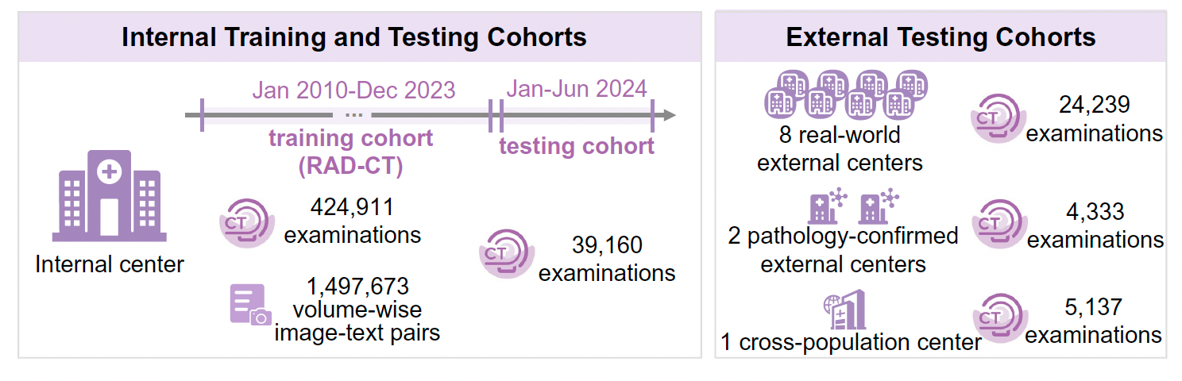
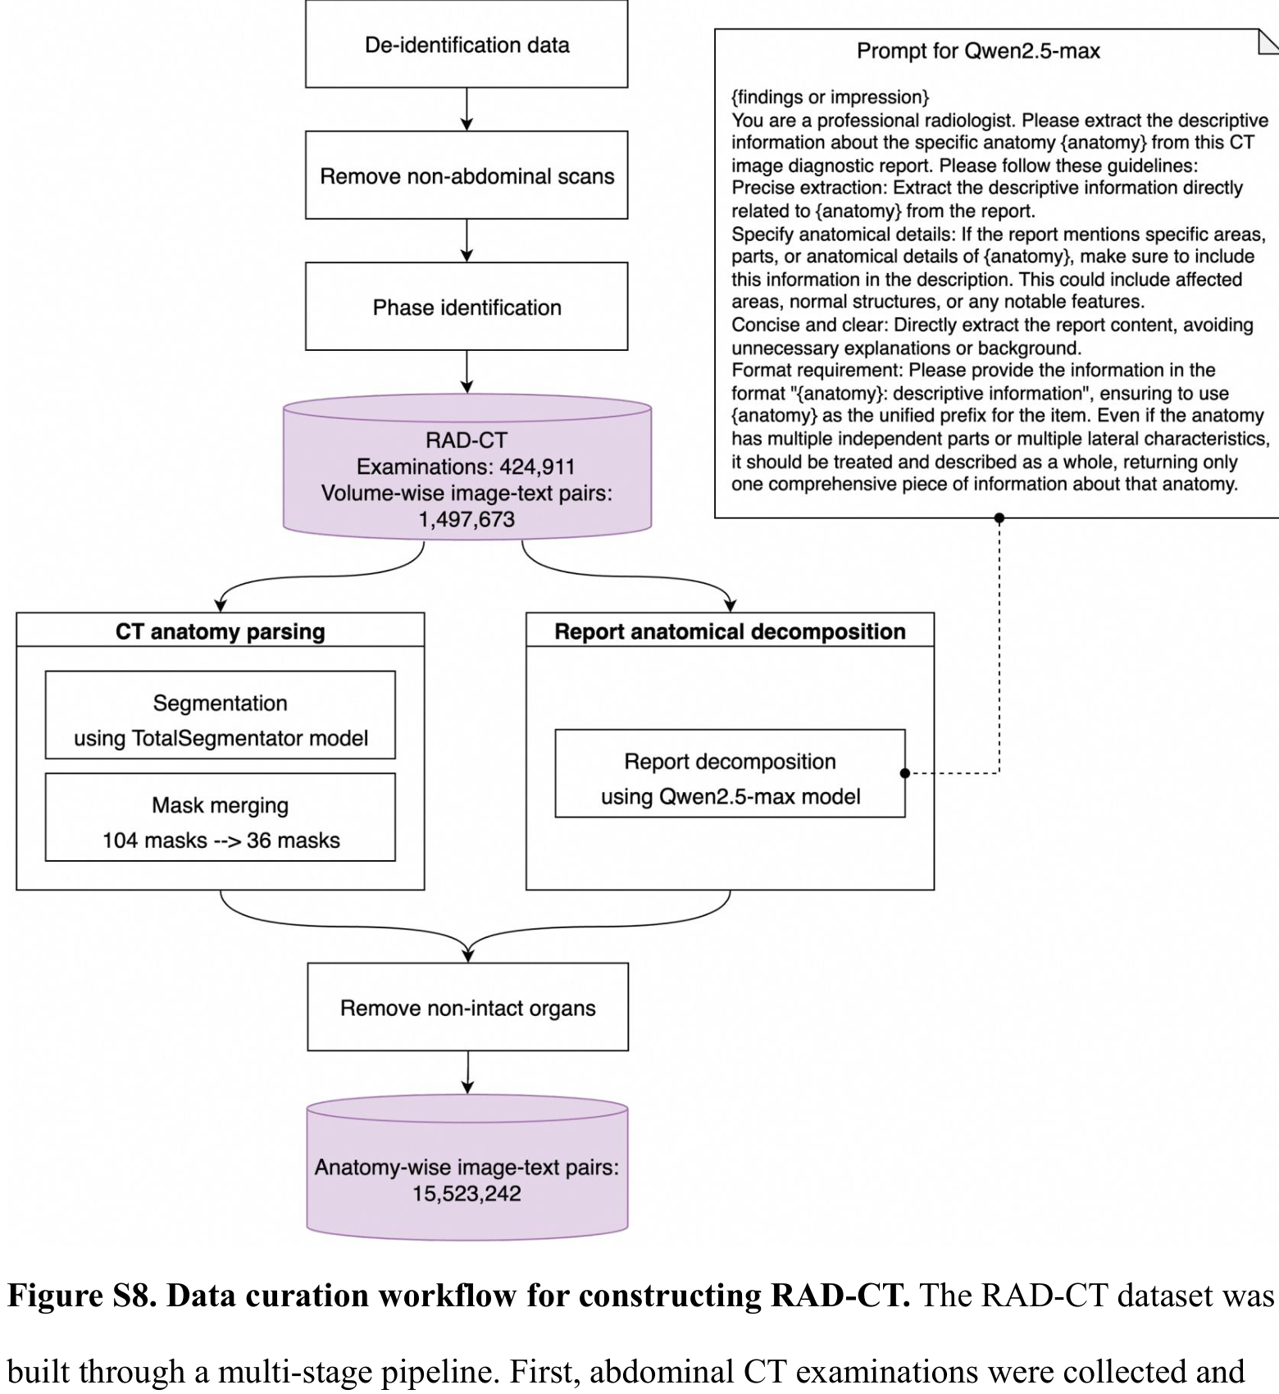
05
RAD-CT: Large-Scale Clinical Image–Text Data
CT 检查量
体积级 image–text 对
424,911
1,497,673
Fig. 1B
解剖级 image–text 对（分解后）
>15 million
数据构建三步走
① 收集腹部增强 CT 与报告（2010.01–2023.12，单中心）；
② CT 解剖解析（TotalSegmentator，104→36 掩码），报告解剖级拆分（Qwen2.5-max）；
③ 器官影像与报告片段配对，得到细粒度训练数据。
Fig. S8
05

Slide 6
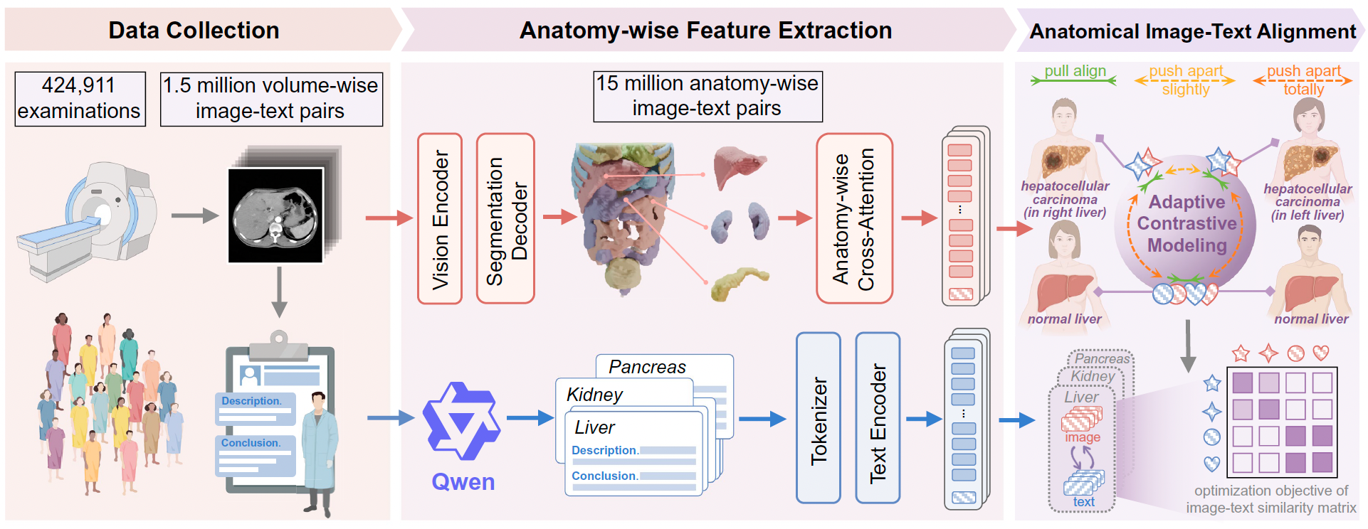
06
Overview of RADAR
CT 体积 + 报告 → ① 解剖感知定位器官 → ② 器官视觉特征 / 报告文本 → ③ 解剖级对齐 → ④ 正负文本提示查询
核心：RADAR先分解解剖结构，再在器官级别做细粒度对齐。
06

Slide 7
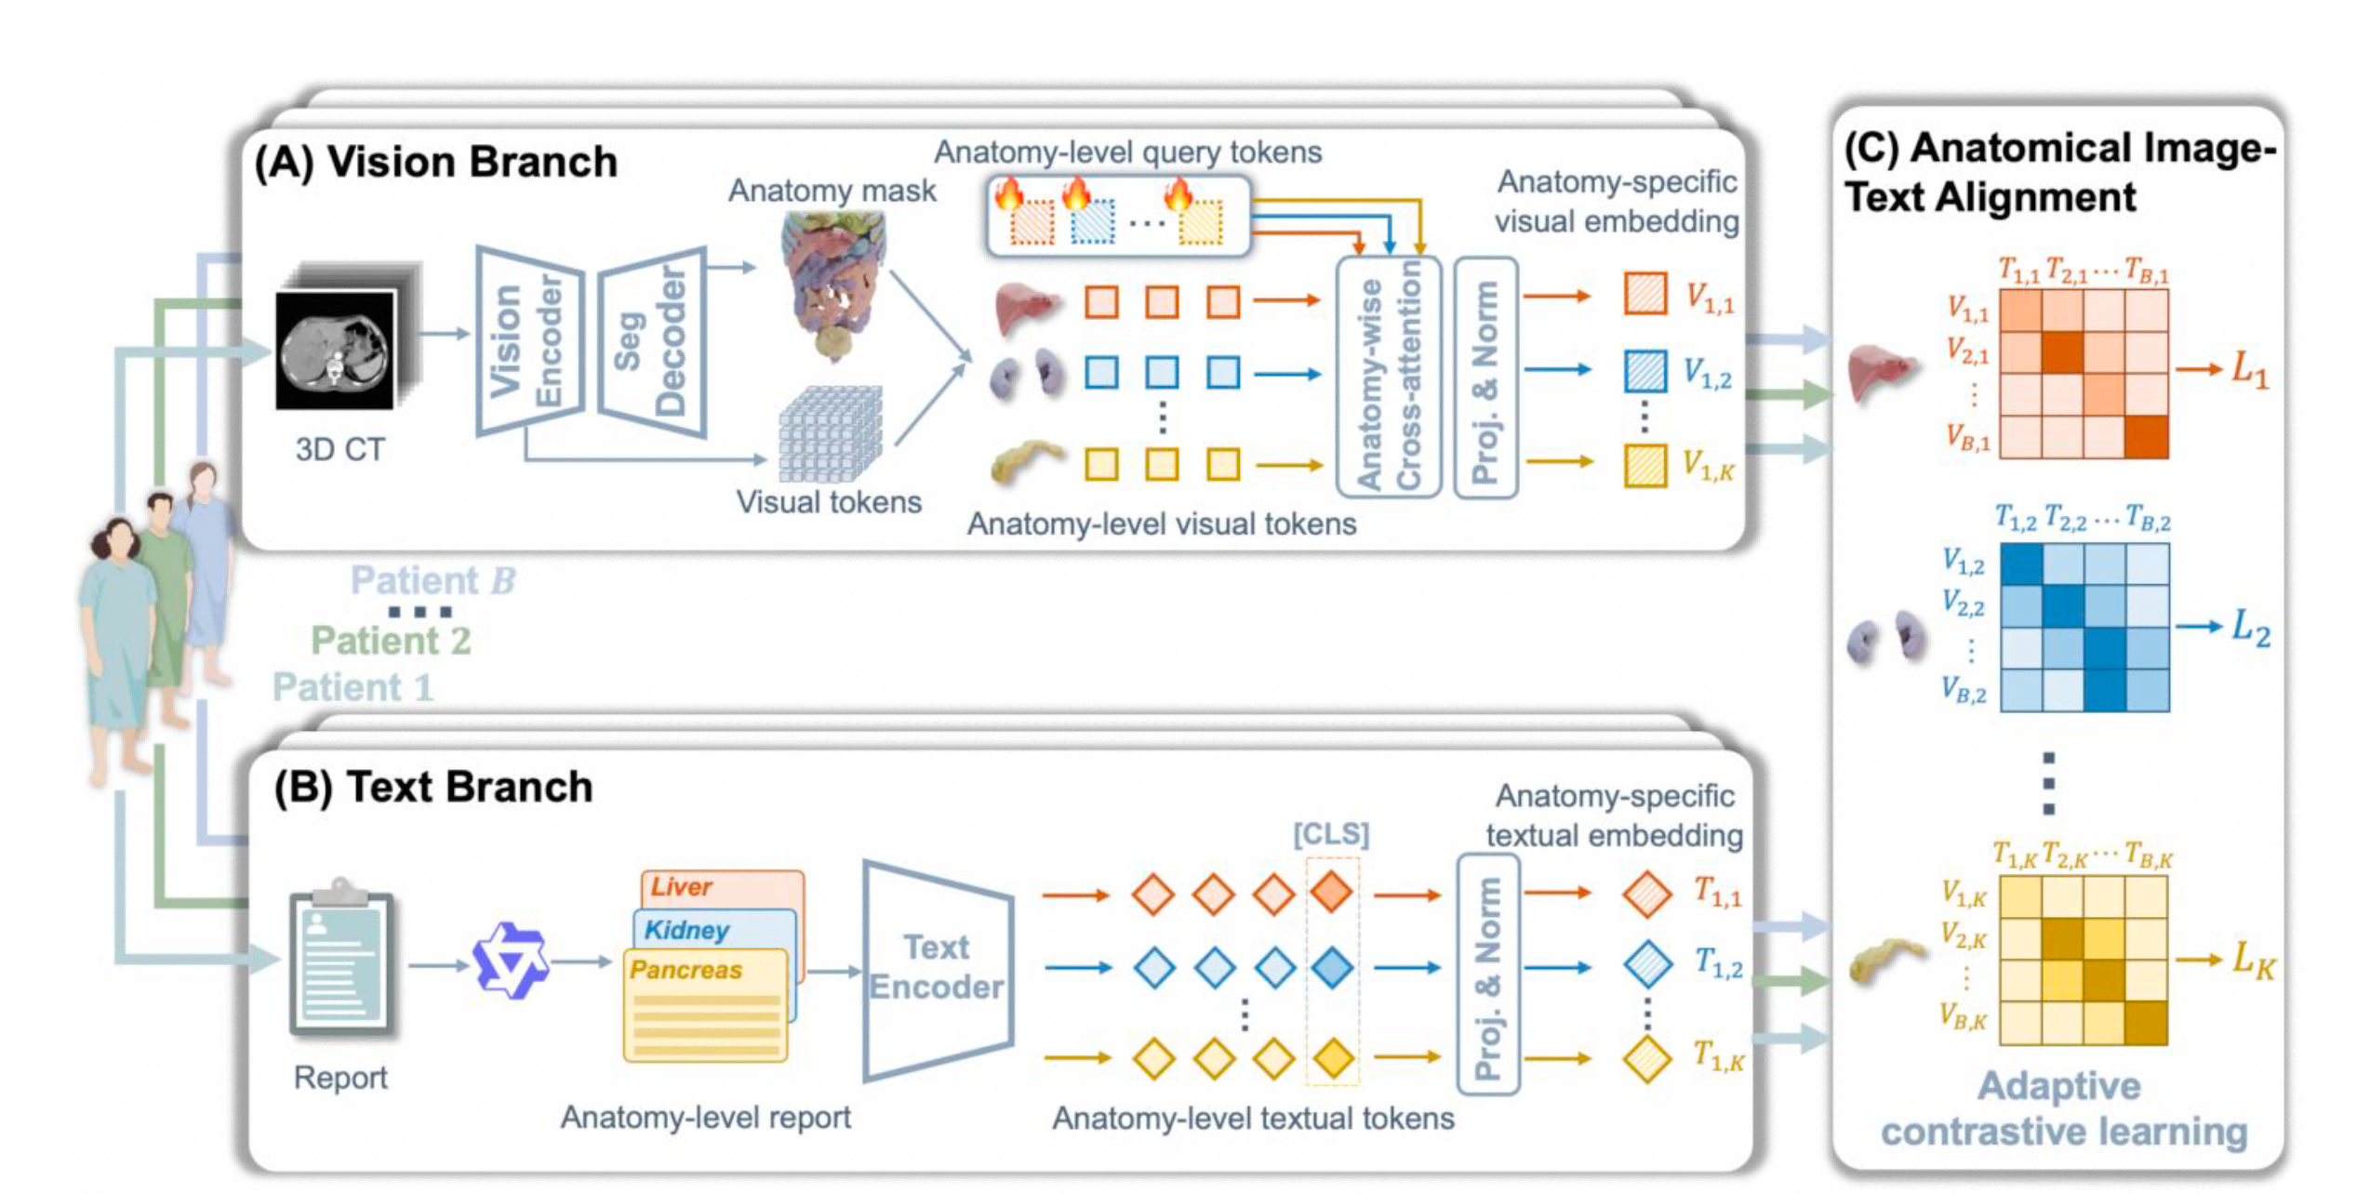
07
Vision Branch & Text Branch
Vision Branch：
3D U-Net encoder： 提取 CT 的空间特征。
Segmentation decoder： 预测目标器官的空间掩码。
Mask-guided feature extraction： 根据掩码提取器官对应的局部视觉特征。
Learnable query + cross-attention： 聚合器官内部的空间特征，得到器官级视觉 embedding。
Text Branch：
完整报告使用Qwen2.5 MAX按器官拆成解剖级片段。
使用 BERT-base 编码器生成器官级文本 embedding。
Fig. S9A
后续对每个器官，视觉 embedding 与对应文本 embedding 做双向对比学习，同时联合优化图文对齐损失与解剖分割损失。
07

Slide 8
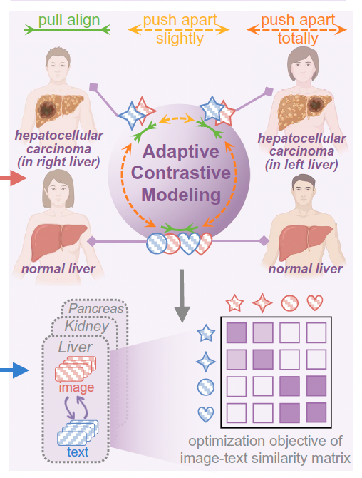
09
Adaptive Contrastive Learning：
为什么不能用标准 InfoNCE：标准 InfoNCE 把不同患者的非配对样本一律当负样本，但医学上不同患者可能有相似的正常表现或相似病理语义。
RADAR 的自适应策略
1
同一检查：图像与对应报告保持默认正匹配。
2
不同患者的正常器官：重新赋予正匹配标签。
3
不同患者的异常器官：动量文本编码器估计异常描述语义相似度，根据相似度加权构造软标签。
4
将上述自适应标签整合进视觉语言对比学习目标。
Fig. 1A
09

Slide 9
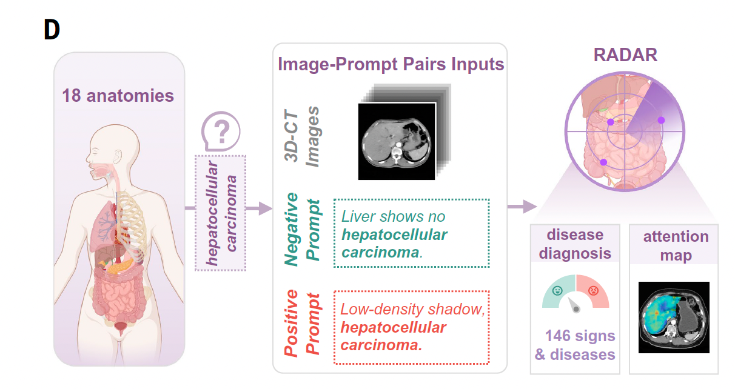
10
Prompt-Based Diagnosis and Interpretability
为目标影像发现构造 positive 与 negative 文本提示；
分别计算两种提示与该器官视觉特征的余弦相似度；
相似度更高者作为诊断预测；
最后用 Grad-CAM 注意力图标出对预测有贡献的图像区域。
例如：在肝脏区域，分布比较 hepatic cyst 与 no evidence of hepatic cyst与肝脏的视觉特征的相似度，使用相似度跟高的作为诊断结论。
好处：不用为每个疾病都训练分类器，只需要使用新的提示词就能诊断
Fig. 1D
10

Slide 10
11
Experimental Design: Multiple Levels of Validation
评估层级 | 数据与规模 | 验证目的
内部真实临床数据 | 39,160 次检查 | 院内总体诊断性能
外部真实真实临床数据 | 8 个中心，24,239 次检查 | 跨中心泛化能力
病理确诊数据+ 跨人群 | 病理队列 4,333 例；Stanford 公开集 | 金标准验证与人群迁移
医生辅助读片实验 | 26 名医生、300 例 CT | 临床辅助价值
此外，论文还在同一院内的 27,267 例急诊、17 种常见急腹症（未纳入初始训练）上额外评估泛化能力。
11

Slide 11
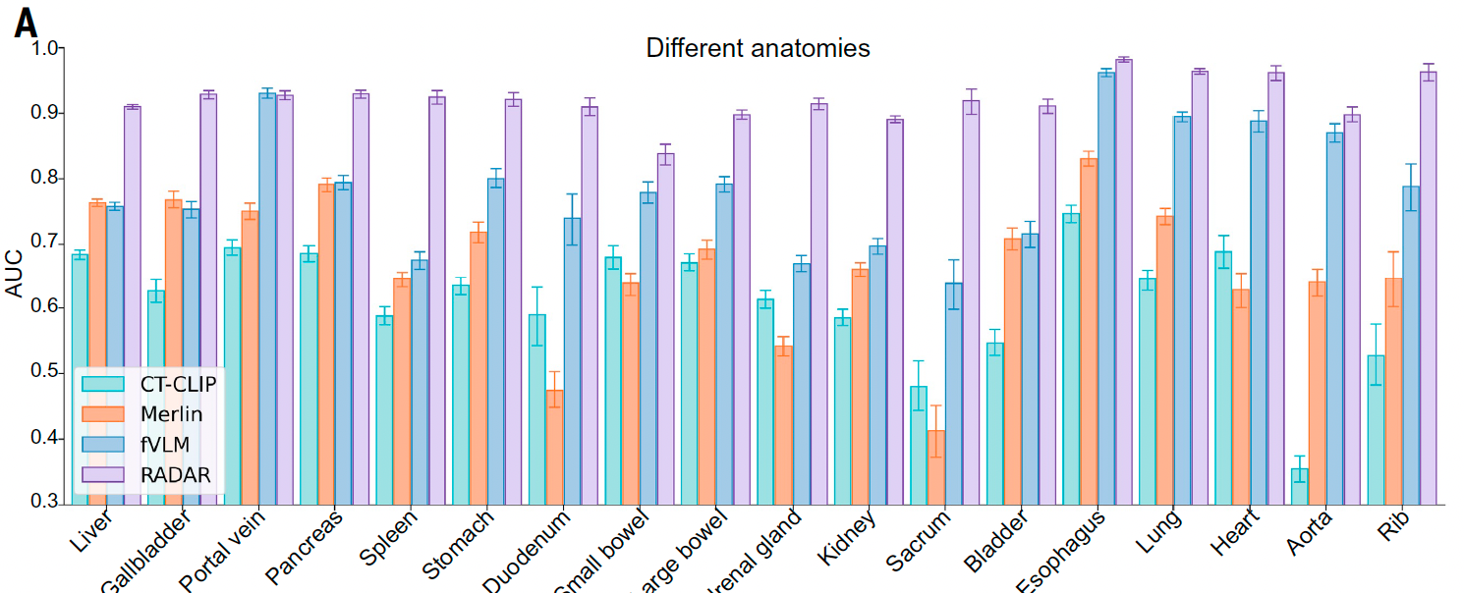
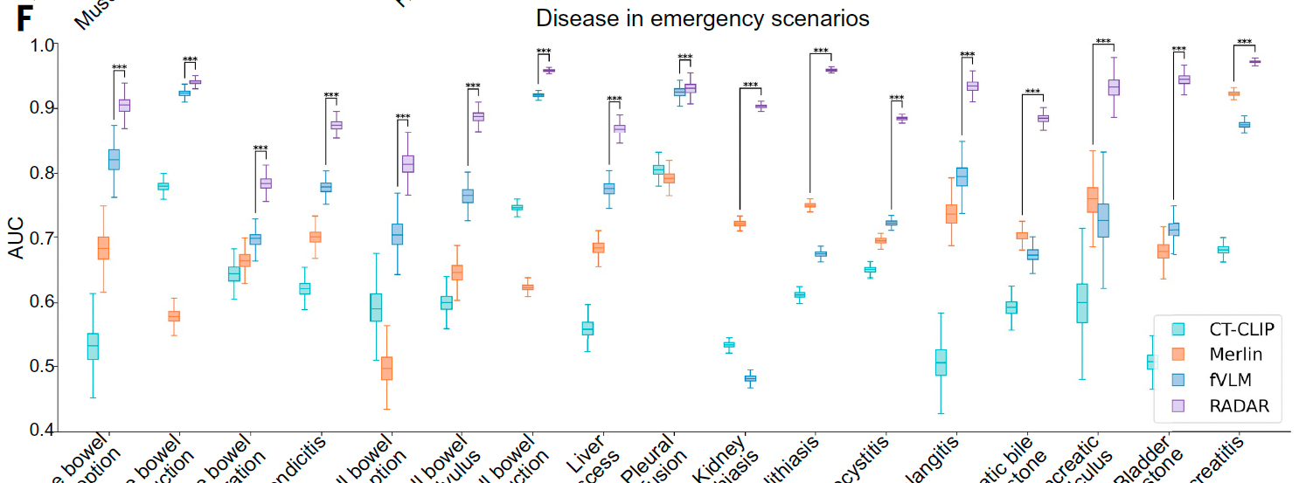
12
Main Results I: Internal Evaluation
RADAR 平均 AUC（146 Findings）
0.913
fVLM 对比
急诊 17 种（未训练）
0.776
0.904
Fig. 2A · 18 个解剖结构 AUC 对比
测试集：39,160 次检查，覆盖 18 个解剖结构、146 种征象与疾病。
RADAR 较第二名 fVLM 高 0.137（P<0.001）。
不同器官 AUC 0.838–0.982；
急诊场景零样本泛化仍稳健。
Fig. 2F · 17 种急诊急腹症（模型均未在急诊数据训练）
12

Slide 12
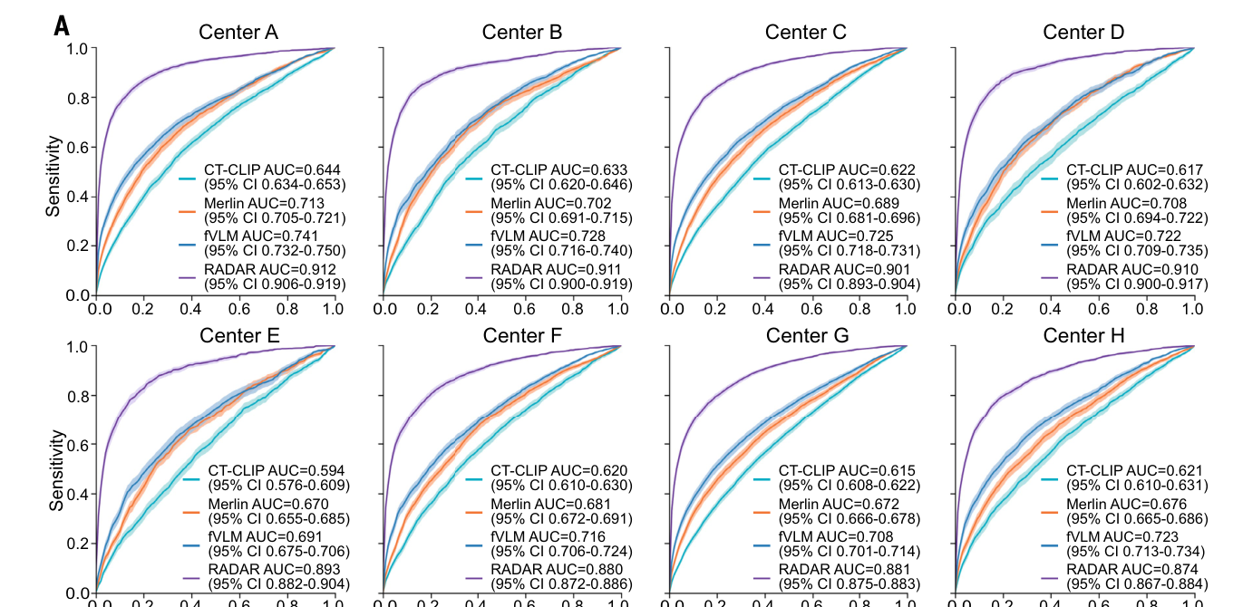
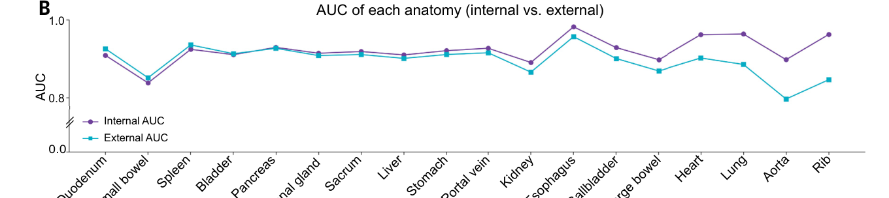
13
Main Results II: External Generalization
8 个外部中心平均 AUC
0.895
单中心 AUC 范围 0.874–0.912。
RADAR 在 8 个中心均优于 CT-CLIP、Merlin、fVLM。
内部→外部 AUC ：RADAR 仅下降0.018
Fig. 3A · 8 个外部中心 ROC
Fig. 3B · 各解剖结构内部 vs 外部 AUC
13

Slide 13
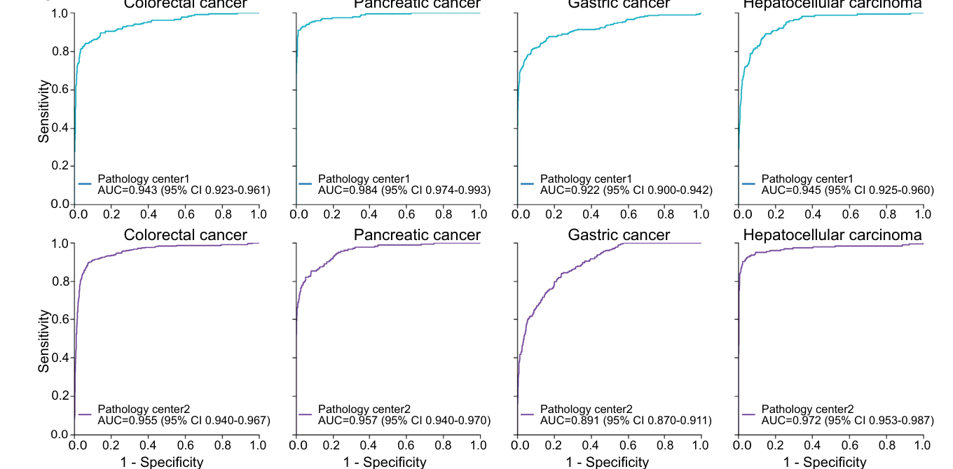
14
Main Results III: Pathology and Cross-Population
病理确诊队列（金标准）
跨人群（Stanford Merlin-CT-Test）
两个独立外部中心，共 4,333 例，覆盖结直肠癌、胰腺癌、胃癌、肝细胞癌。四癌种 AUC 范围 0.891–0.984。
美国医院 5,137 例，以西方人群为主。不使用该数据训练时，21 个适用发现AUC 0.883。
方法 | 21 Findings | 30 Findings
RADAR（零样本） | 0.883 | —
Merlin | 0.812 | 0.816
RADAR+（微调） | 0.918 | 0.876
注意：0.883 为直接泛化；RADAR+ 0.918/0.876 为微调后扩展到全部 30 Findings。
14

Slide 14
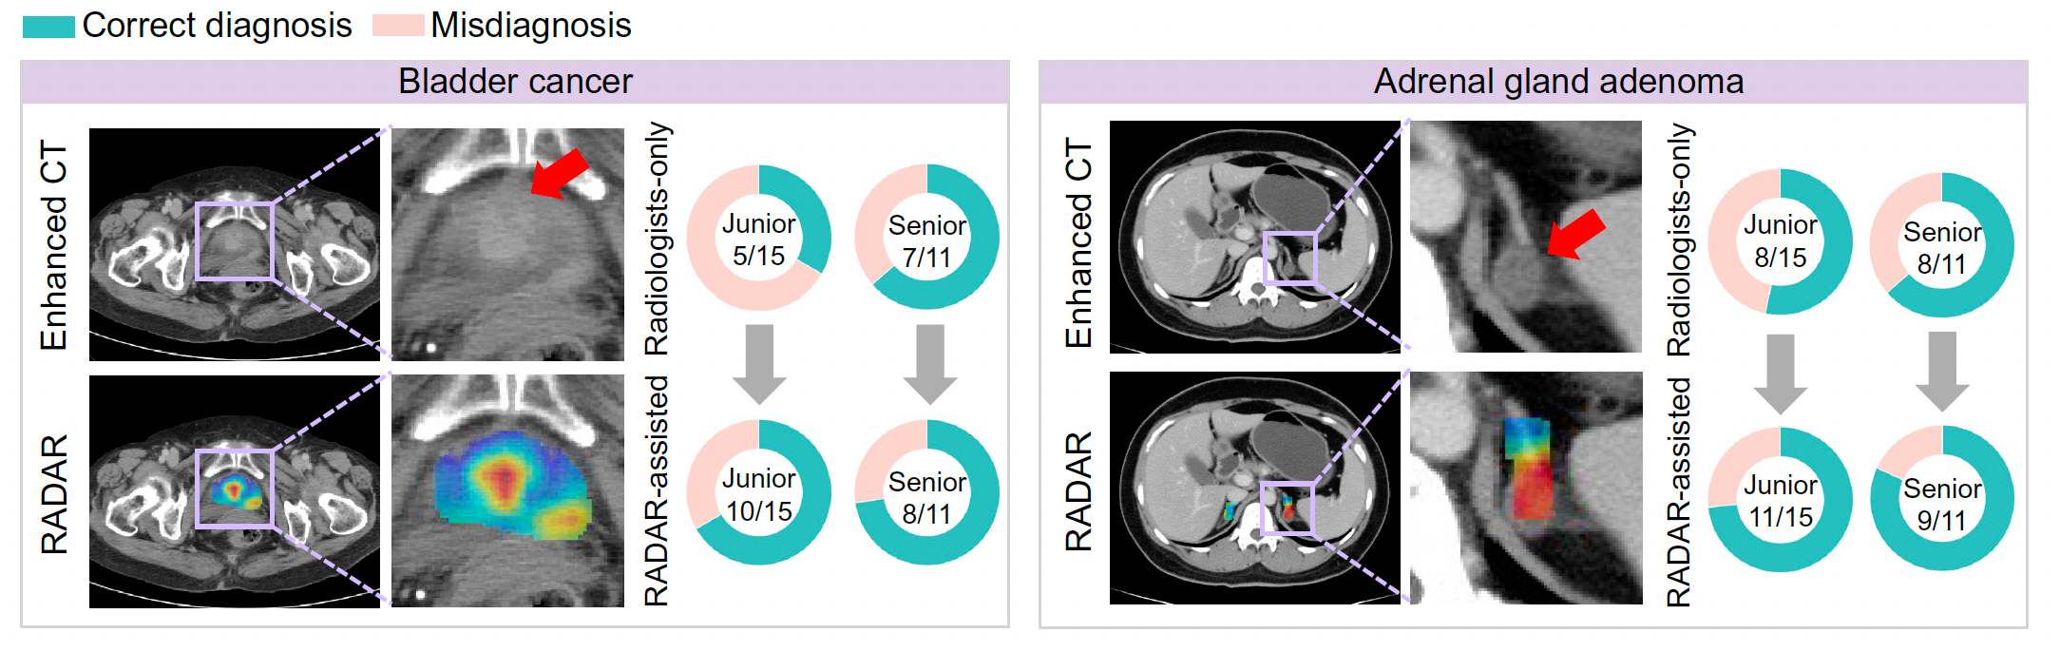
15
Main Results IV: Reader Study
26 名医生 · 14 家机构 · 300 例 CT · 61 个征象 · 医生单独读片 vs 医生 + RADAR 辅助
诊断敏感度
特异度（仅微小变化）
平均读片时间
+10.0%
98.8%→98.2%
−30.7%
典型病例 + Grad-CAM
热图定位到病灶区域，提供可解释性。
15

Slide 15
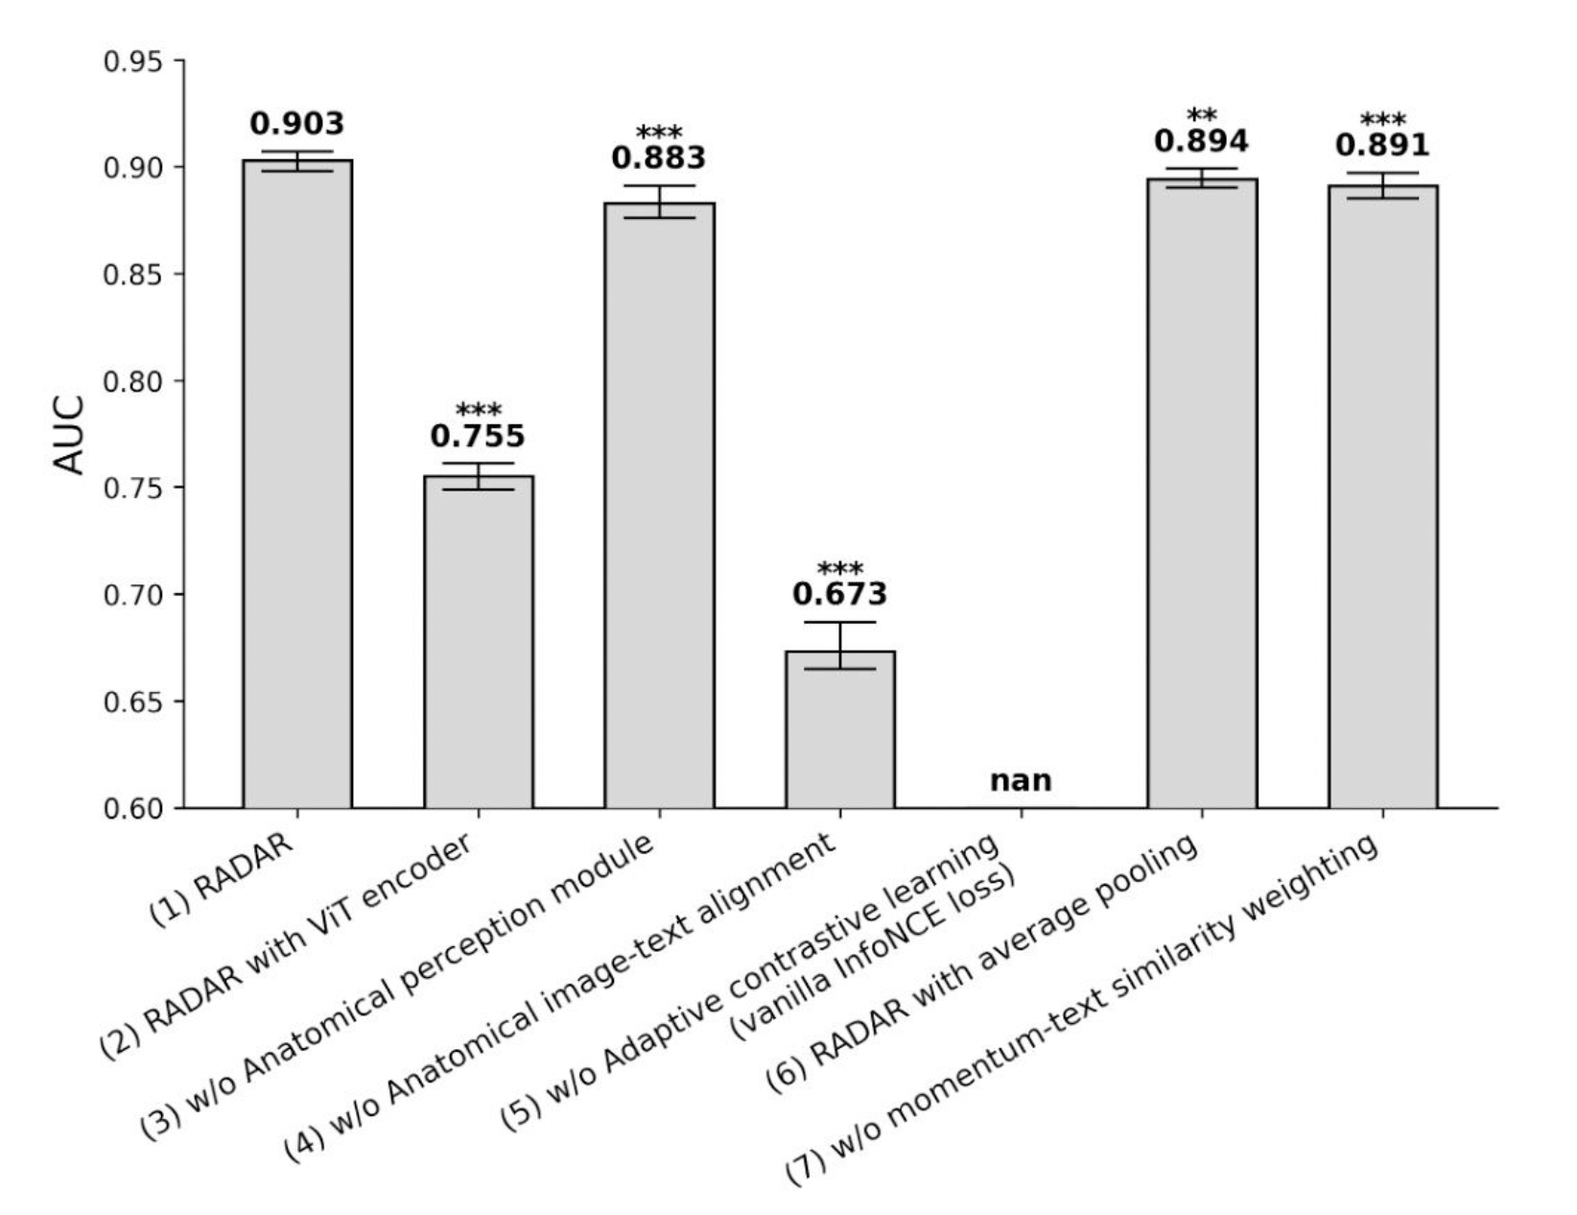
16
Ablation Study
完整 RADAR ≈ 0.903
换 ViT encoder：0.755（3D CT 卷积更佳）
去解剖感知：0.883（- 0.02）
改全局对齐：0.673（- 0.23）
标准 InfoNCE：不收敛（nan）
平均池化：0.894（-0.009）；
去动量加权：0.891（-0.012）
结论：解剖级对齐与自适应对比是性能支柱，全局对齐和标准 InfoNCE 不可行。
16

Slide 16
17
Limitations
主要在中国多中心上开发，跨人群（西方）测试虽然包括 Stanford 数据，覆盖仍有限；
训练数据未穷尽所有疾病与征象，罕见病、罕见表现性能待验证；
基于回顾性数据，前瞻性临床部署与真实工作流整合仍需验证；
提示式诊断依赖提示措辞，性能可能受表述方式影响。
17

Slide 17
18
Writing · Abstract
背景
Artificial intelligence (AI) in radiology aspires to deliver expert-level diagnosis across diverse clinical tasks, yet existing supervised strategies remain limited in scope. We developed RADAR, a generalist vision-language model trained on more than 400,000 contrast-enhanced abdominal computed tomography (Ct) examinations and 15 million anatomy-wise image-text pairs, learning directly from clinical reports without manual annotation. throughout internal and external evaluations across multiple centers and varied clinical scenarios, RADAR achieved high diagnostic performance and robust generalization for 18 anatomical structures and 146 imaging findings. In a reader study, RADAR assistance increased the diagnostic sensitivity of 26 radiologists by ~10%. RADAR offers a scalable, versatile, and interpretable solution for abdominal Ct, demonstrating that generalist AI can match human experts in general and complicated radiology tasks.
说明训练数据量和训练方法
说明RADAR取得了非常好的实验表现
进一步强调RADAR在临床上的实际表现
最后总结RADAR的意义
18

Slide 18
19
Writing · Intro
首先说明最终的目标：generalist AI
The ultimate ambition of radiology is to realize an expert-level generalist artificial intelligence (AI) capable of delivering accurate and comprehensive diagnostic support across diverse real-world clinical settings (1, 2). Although AI has achieved landmark breakthroughs in multiple domains (3–11), no viable solution has yet emerged for achieving this goal in radiology. Generalist AI in radiology remains at an early stage, with current solutions often exhibiting limited coverage of disease types and suboptimal performance (12–14). Contrast-enhanced abdominal computed tomography (CT) represents one of the most demanding challenges in this field, involving the assessment of dozens of organs and the identification of hundreds of potential diseases, as well as requiring years of specialized expertise for accurate interpretation. This underscores the urgent need for technological evolution that transcends the constraints of limited functionalities and delivers a generalist AI diagnosis.
然后说明radiology现状：病种覆盖有限、性能不够
进一步聚焦到腹部CT领域，说明面临的挑战
19

Slide 19
20
Writing · Intro
首先介绍监督学习方法和其面临的问题
Current AI techniques for medical imaging largely follow a supervised learning paradigm, in which abundant, high-quality annotations have enabled specialist AI to achieve, and sometimes surpass, expert performance in single-disease diagnostic settings (15–20). However, such approaches are constrained by costly manual annotation, exhibit poor scalability, and remain limited in open-ended clinical scenarios. The emerging paradigm of vision-language learning offers a promising alternative, enabling models to learn directly from associations between image and text descriptions rather than relying on manual labels (21–26). This approach has delivered remarkable results in the general vision domain (27) and has been explored in CT imaging by early efforts including Merlin (12), CT-CLIP (13), and BIUD (28). However, particular challenges exist in abdominal CT, in which contextual information is highly complex and diagnostic signals are extremely sparse relative to the whole three-dimensional (3D) volume, posing substantial difficulties for the direct translation of advances from the natural to the medical domain. We previously developed fVLM (14), a fine-grained vision-language framework capable of recognizing 54 disease categories in abdominal CT, providing a proof of concept for this approach. However, both diagnostic accuracy and disease coverage remain to be substantially improved, motivating the development of more-advanced generalist AI for radiology.
然后介绍VL方法和面临的问题
最后补充一个之前的工作，作为基础，表明仍有很大提升空间
20

Slide 20
21
Writing · Intro
这段整体概括了整篇文章的三个重点工作
In this study, we present Rapid Abdominal Diagnosis with AI and Radiology (RADAR), a vision-language generalist model for broad diagnosis of contrast-enhanced abdominal CT. RADAR decomposes CT volumes into anatomical units and aligns each with corresponding diagnostic report descriptions through contrastive learning, bringing visual and textual features from the same individual closer while separating those from different individuals at the anatomy level. To enable this alignment, an anatomical perception module localizes abdominal structures and encodes them into anatomy-level representations, and an adaptive contrastive strategy leverages semantic similarities across patients to strengthen cross-modal associations. To overcome data scarcity, we created a fine-grained abdominal CT dataset comprising 424,911 examinations and 1.5 million volume-wise image-text pairs, yielding more than 15 million anatomy-wise image-text pairs for largescale training. To comprehensively assess RADAR, we established a benchmark covering 18 anatomical structures and 146 findings, evaluated its performance on large real-world and multiple external cohorts (including cross-population, acute abdominal, and pathologyconfirmed cases), and conducted a reader study to demonstrate its clinical utility in assisting radiologists.
首先介绍了RADAR模型的结构和实现方法
然后介绍整理的大规模训练数据集
最后介绍了详细的评估机制
21

